Slide 1
Под патронажа на:
Медийни партньори:
Официални партньори:

Slide 2
Устойчиво развитие и здравословен начин на живот
ПГ „Иван Сергеевич Аксаков“ гр. Пазарджик

Slide 3
АВТОРСКИ ЕКИП
Ния Терзиева
Кристина Стоянова
Ученичка от 12 клас
Ученичка от 12клас
Ръководител:
Атанаска Мусиевска старши учител по география и икономика, устойчиво развитие и здравословен начин на живот и екология

Slide 4
ИМПЛЕМЕНТИРАНЕ И АДАПТИРАНЕ НА ДЕЙНОСТИТЕ В КЛАСНАТА СТАЯ
Образователни цели на проекта
Как дейностите се интегрират с учебната програма?
Да умеят интегрирано да разглеждат екологичното, здравното, гражданското икономическото образование чрез устойчивото развитие
……Чрез изучаването на иновативен учебен предмет „Устойчиво развитие и здравословен начин на живот“

Slide 5
?
РЕАЛИЗАЦИЯ НА ПРОЕКТА
Работен процес
Развити компетенции
Постигнати учебни цели
В нашето училище се изучава иновативна учебна дисциплина
„Устойчиво развитие и здравословен начин на живот“, която се усвоява в класовете от първи гимназиален етап.
Да се формира промяна на личната позиция и поведение, да се осигури възможност на учениците да се грижат за своята околна среда и да я поддържат; да анализират програма 2030, да усъвършенстват пространствената си ориентация при разглеждането и изучаването на природните компоненти и природните обекти чрез устойчивото развитие
Учениците демонстрират модели на поведение за природозащитна дейност чрез устойчивото развитие , като развиват умения чрез… изработване априлки, картички, брошури, макети, маски, шаблони, рисунки, проекти.

Slide 6
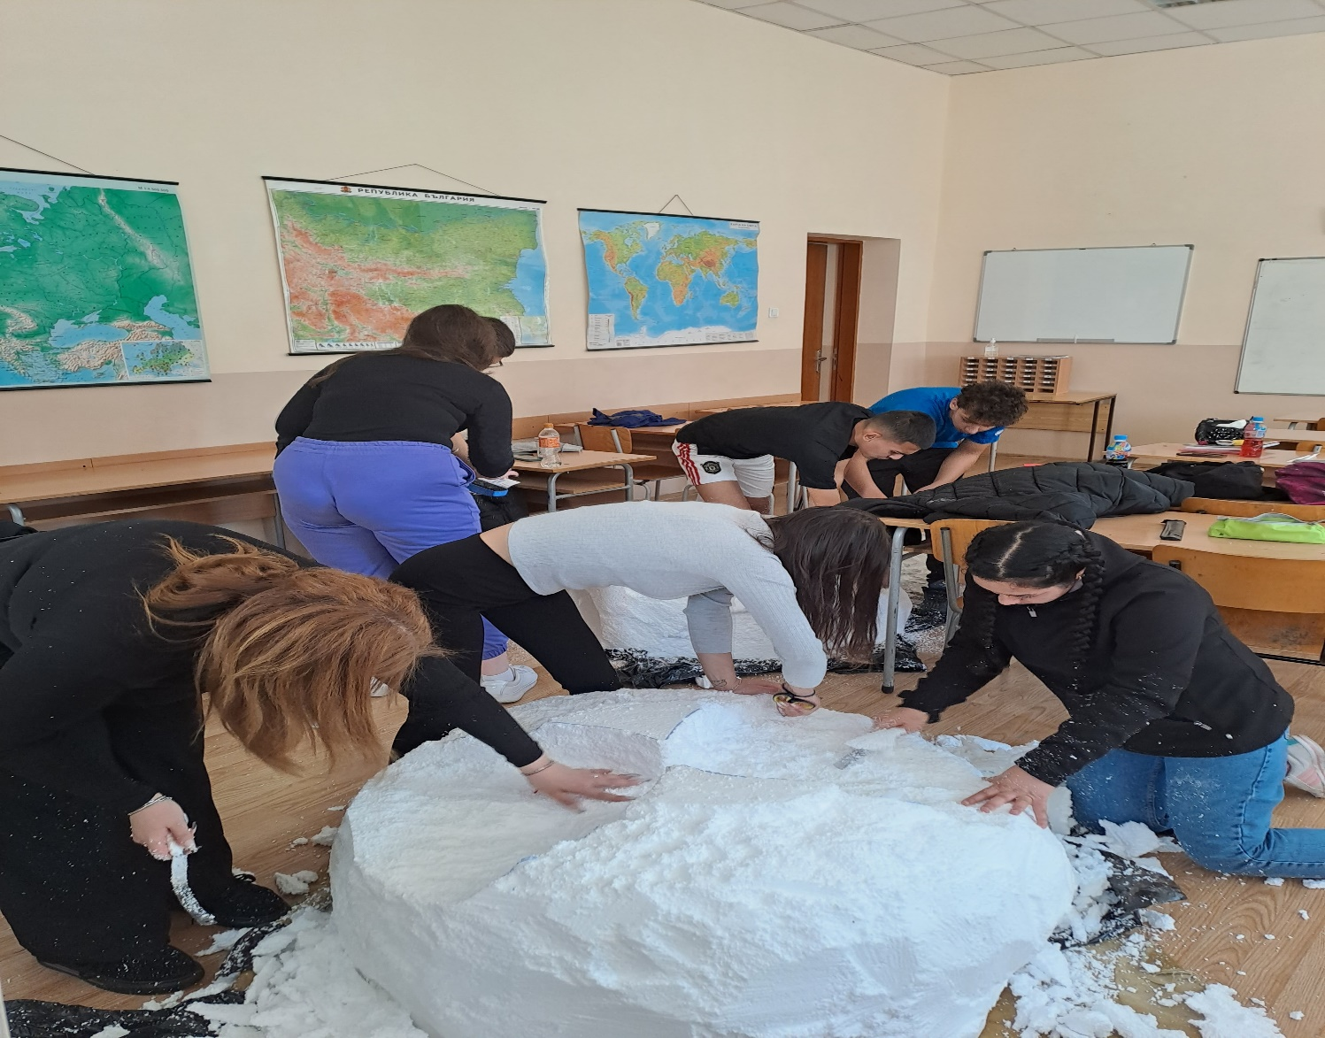
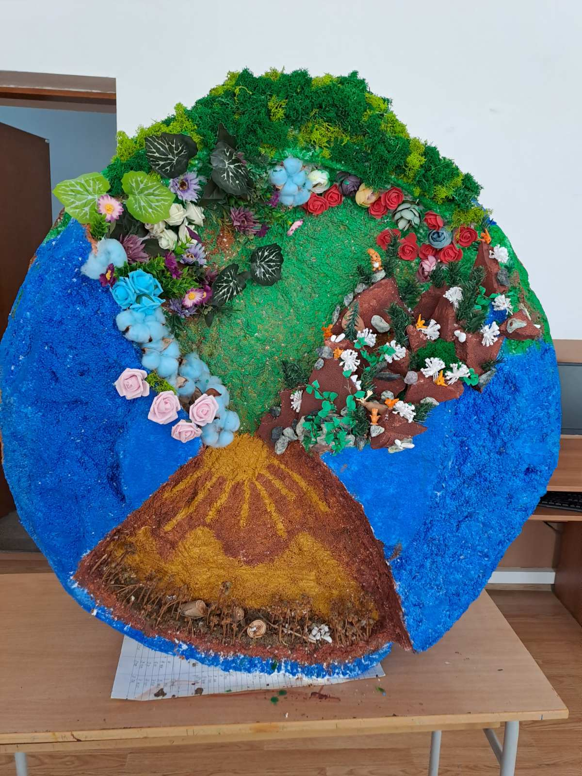
НОВАТОРСТВО И ТВОРЧЕСТВО
Популязиризираме дейността си чрез: добри практики, конференции, конкурси, фестивали, семинари, състезания, викторини, кампании, проекти.
Участвахме в конкурс по много актуална тема в днешно време„Не на отпадъците в училище“. в платформа Климатека, която има за цел да направи науката за климата достъпна за всички. „Устойчивото развитие е стожер на зелената идея“– това е водещата концепция. Имаме голяма полза от това участие, защото разширихме знанията си и развиваме екологичната си култура. В резултат на което сме носители на престижната награда „Глобално училище 2022“ . Важно е да знаем как и защо да опазваме природната среда, защото живеем на тази планета.

Slide 7
ПОСТИГНАТИ РЕЗУЛТАТИ
От конкурси, състезания, фестивали
Национална младежка кампания «В крак с климата»
„Устойчивото развитие е стожер на зелената идея“
Добри практики
Една от добрите практики е практически урок на тема: Туристически екомаршрути в Родопите
Семинар: Здравословно състояние на горите в България
Семинар: Водата- извор на живот
Дискусия: Околната среда и здравето на човека

Slide 8
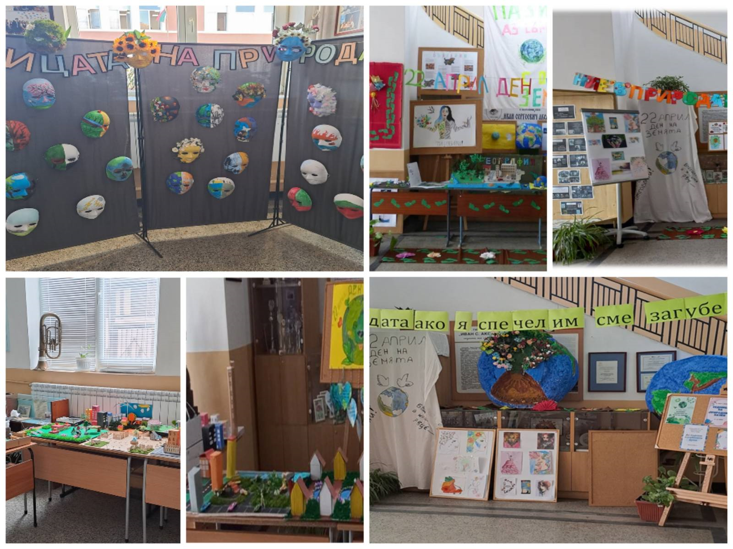
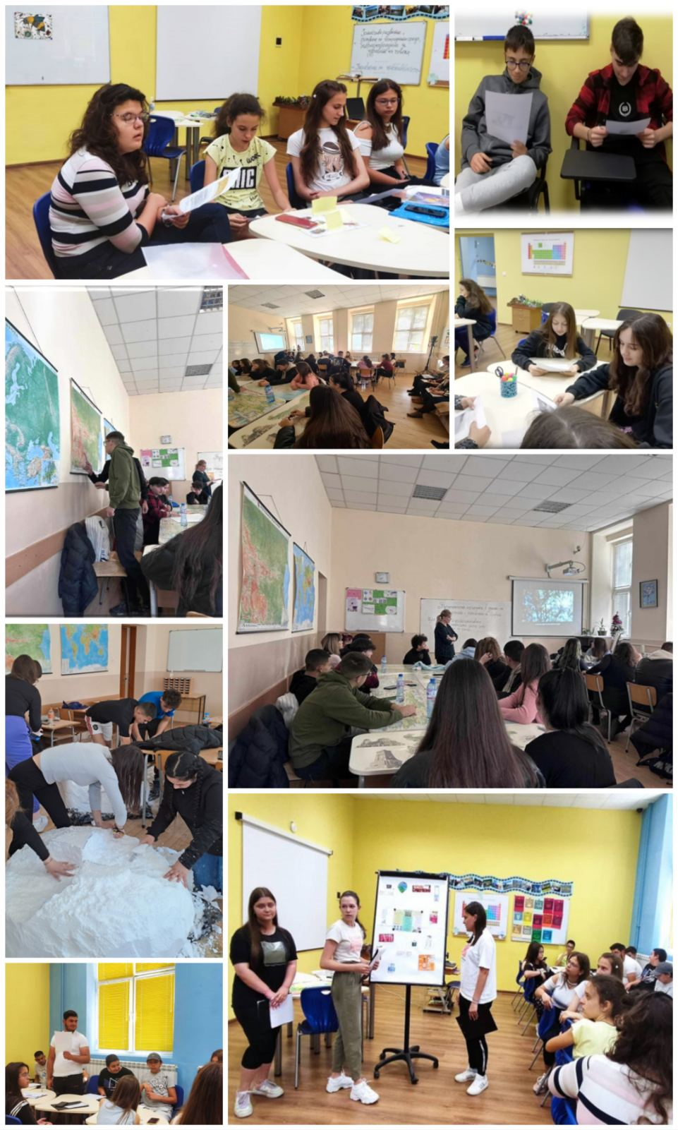
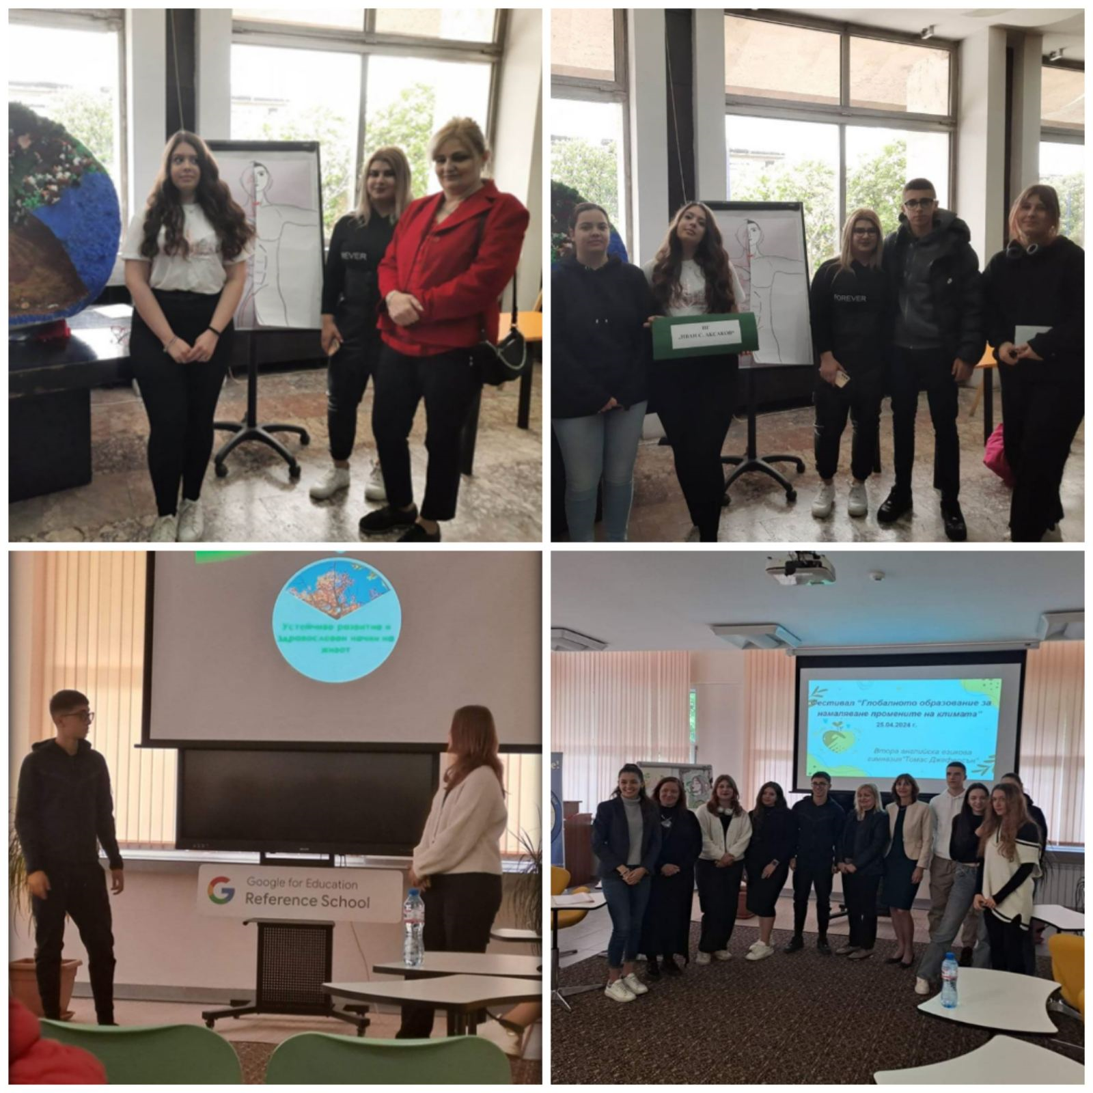
СНИМКИ И ВИДЕО
Конференции и фестивали
Изложби
Добри практики

Slide 9
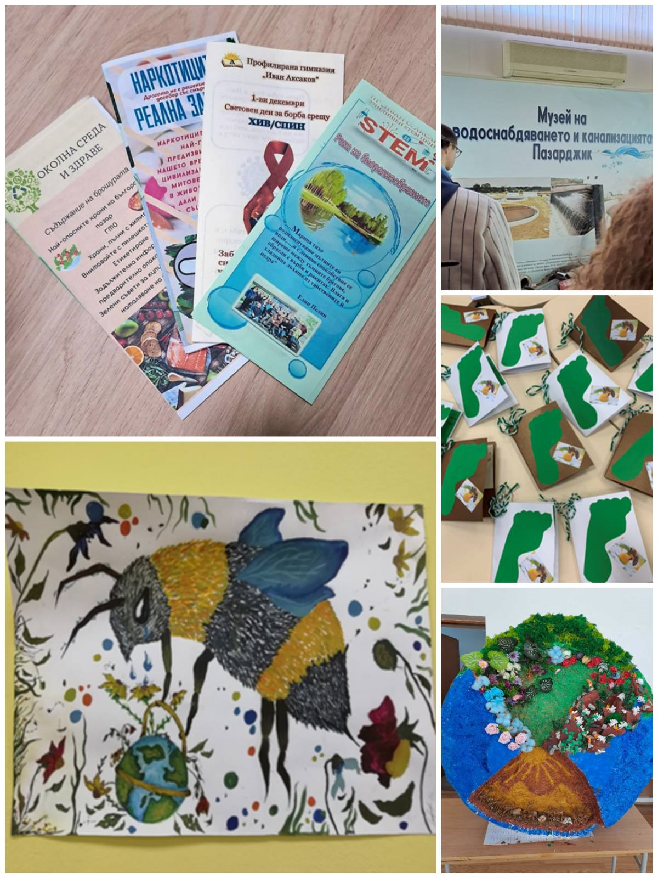
В училище ежегодно ОтбелязВАме:
Денят на гората- 21.03
Денят на водата- 22.03
Часът на Земята- 28.03
Денят на Земята-22.04
Денят на климата-15.05
Световен ден на пчелите -20.05
Денят на околната среда- 5.06
Посветени на празниците са тематичните изложби.

Slide 10
Изложби
„ НИЕ В ПРИРОДАТА И ПРИРОДАТА В НАС“
„ НИЕ сме във война с природата и ако я спечелим сме загубени“
„ ПРИРОДАТА НЯМА ГЛАС, ТЯ ИМА НАС“
„Лицата на природата“
„ Устойчиви градове“

Slide 11
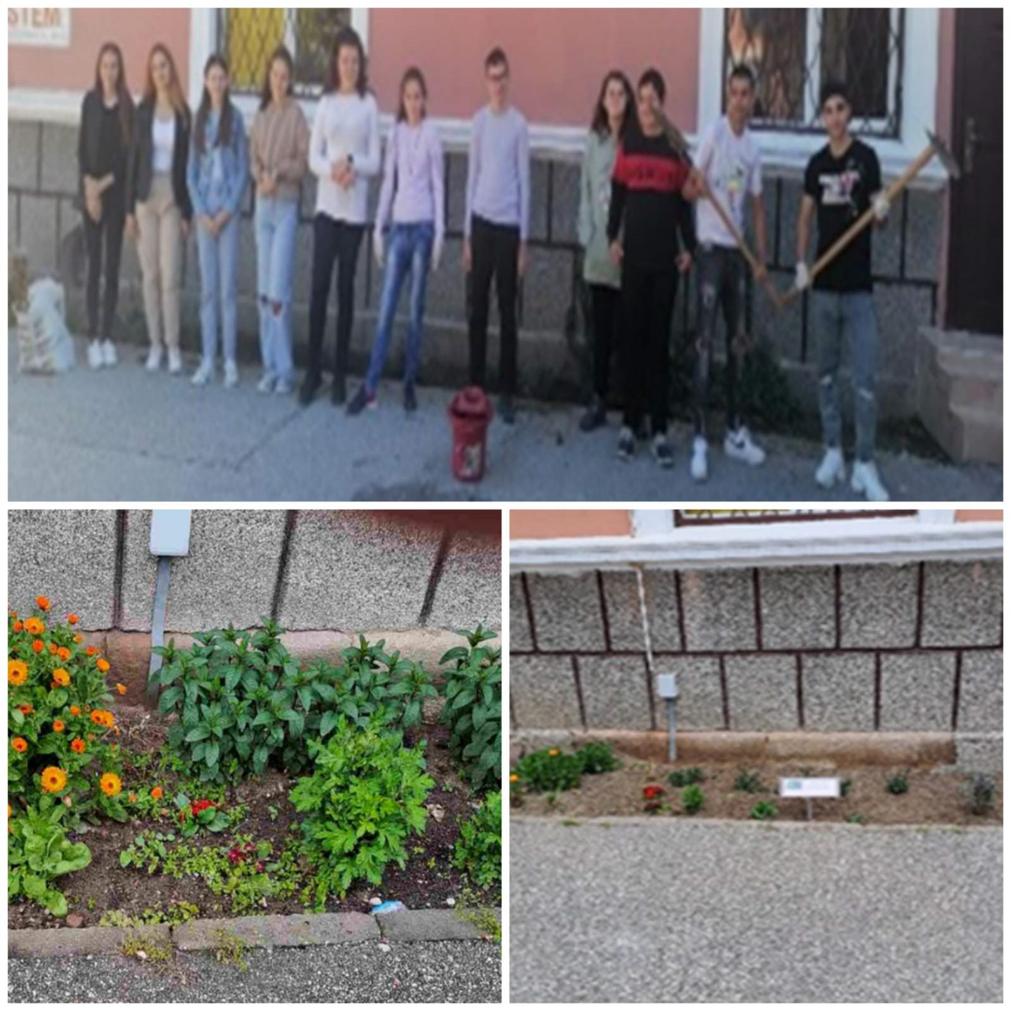
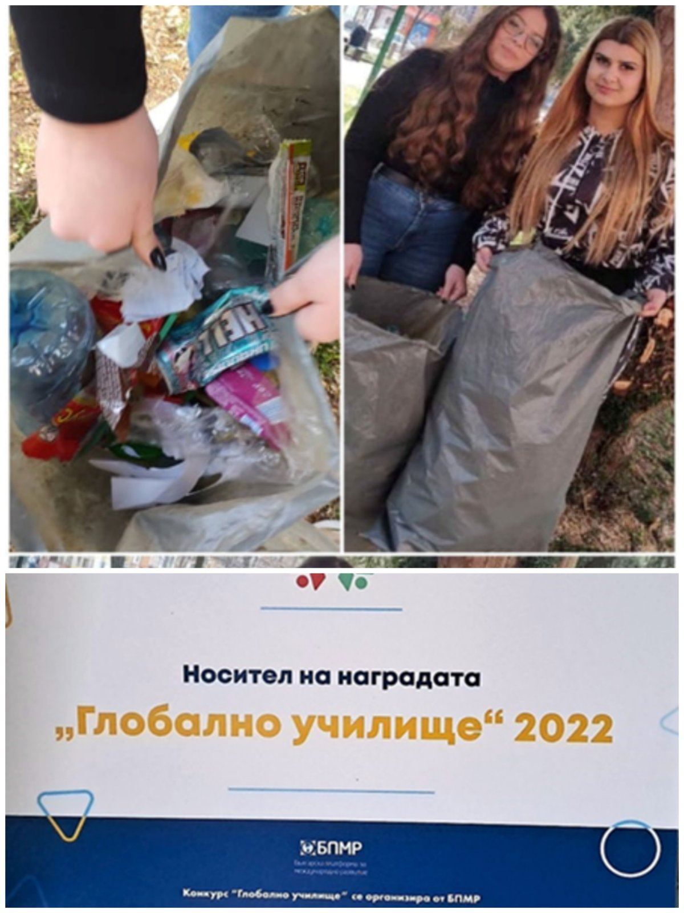
Билкова градина
Ние учениците от ПГ „Иван С. Аксаков“ решихме да създадем своя билкова градина .
Избрахме подходящи билки, които са подходящи за съответното място, почва и светлина.
Кампания за почистване на училищният район
Тази инициатива ни дава полза да разширим екологичната си култура. Важно е да знаем как и защо да опазваме природната среда, защото живеем на тази планета.

Slide 12
Осъзнаваме ли необходимостта от устойчивото развитие от гледна точка на настоящето, а още повече от позициите на бъдещите поколения?
Нека се замислим преди да е станало късно, защото трябва да има живот на Земята и след нас ………
Пазете Земята-тя ни е една !!!

Slide 13
Заедно в единство
за климата!

